Slide 2
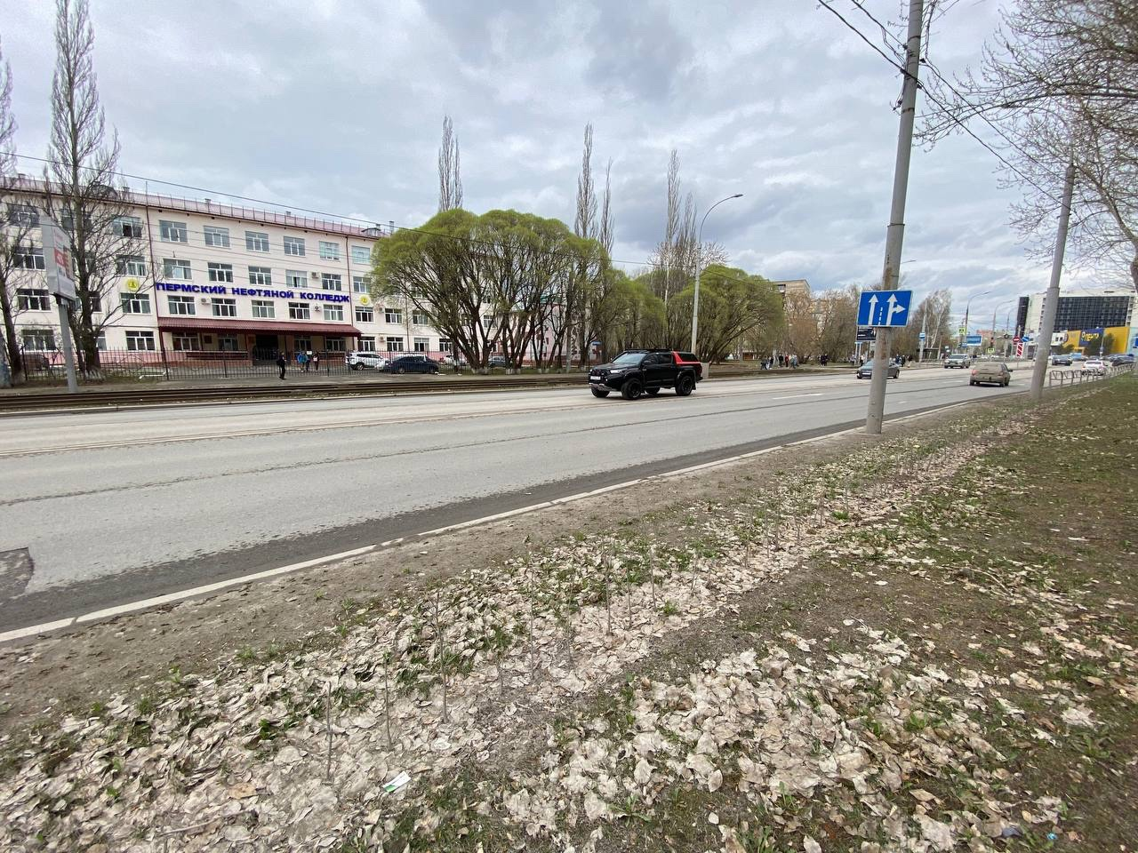
Доехать до нас: до остановки "Пермская ярмарка" на автобусе: 27, 38, 55, 75; трамвае: 7. далее пешком 1 минуту до остановки "Ушинского" на автобусе: 1, 8, 11, 16, 26, 33. далее пешком 6 минут
МЕСТО НАХОЖДЕНИЯ

Slide 3
НАШИ СПЕЦИАЛЬНОСТИ
Код, наименование специальности /профессии | Присваиваемая квалификация | Срок обучения | Форма обучения | Базовое образование
05.02.01 Картография | Техник-картограф | 3г. 10 мес. | Очная | 9 класс
15.02.14 Оснащение средствами автоматизации технологических процессов и производств (по отраслям) | Техник | 3г. 10 мес. | Очная | 9 класс
 |  | 2г. 10 мес. | Очная | 11 класс
21.02.01 Разработка и эксплуатация нефтяных и газовых месторождений | Техник-технолог | 3г. 10 мес. | Очная | 9 класс
 |  | 2г. 10 мес. | Очная | 11 класс
 |  | 3г. 10 мес. | Заочная | 11 класс
21.02.02 Бурение нефтяных и газовых скважин | Техник-технолог | 3г. 10 мес. | Очная | 9 класс
 |  | 2г. 10 мес. | Очная | 11 класс
 |  | 3г. 10 мес. | Заочная | 11 класс
21.02.20 Прикладная геодезия | Специалист по геодезии | 3г. 10 мес. | Очная | 9 класс
 |  | 2г. 10 мес. | Очная | 11 класс
21.02.10 Геология и разведка нефтяных и газовых месторождений | Техник-геолог | 3г. 10 мес. | Очная | 9 класс
 |  | 2г. 10 мес. | Очная | 11 класс
21.02.11 Геофизические методы поисков и разведки месторождений полезных ископаемых | Техник-геофизик | 3г. 10 мес. | Очная | 9 класс

Slide 4
ОБРАЗОВАТЕЛЬНЫЙ ПРОЦЕСС
шестидневная учебная неделя (понедельник – суббота)
первая смена – 8:30
вторая смена – 14:25
каникулы:
с 31 декабря по 13 января
с 1 июля по 31 августа

Slide 5
ОБРАЗОВАТЕЛЬНЫЕ РЕСУРСЫ

Slide 6
НАШИ ПАРТНЕРЫ

Slide 7
СТИПЕНДИАЛЬНОЕ ОБЕСПЕЧЕНИЕ И ДРУГИЕ ФОРМЫ МАТЕРИАЛЬНОЙ ПОДДЕРЖКИ
Академическая стипендия | Социальная стипендия
881, 43 рублей в месяц (на базе 9 классов) | 1322, 14 рублей в месяц (на базе 9 классов)
1322, 14 рублей в месяц (на базе 11 классов) | 1983, 22 рублей в месяц (на базе 11 классов)
Условие: - промежуточная аттестация на оценки «4» и «5» | Категории: - дети-сироты и дети, оставшиеся без попечения родителей - дети-инвалиды - инвалиды вследствие военной травмы или заболевания, полученных в период прохождения военной службы и ветераны боевых действий - лица, подвергшиеся воздействию радиации вследствие катастрофы на Чернобыльской атомной электростанции и иных радиационных катастроф, вследствие ядерных испытаний на Семипалатинском полигоне - лица, получившие государственную социальную помощь

Slide 8
ИНФОРМАЦИЯ ОБ ОБЩЕЖИТИЯХ
Места проживания в общежитиях предоставляются в объемах квоты, утвержденной соответствующим приказом Министерства образования и науки Пермского края
Адреса общежитий:
Бульвар Гагарина, 58 Б
Обвинская, 12
Ивана Франко, 39 Б
Учёт категорий иногородних заявителей (при предъявлении подтверждающих документов):
Сироты и опекаемые лица
Лица из многодетных малоимущих семей
Малоимущие лица
Иные лица

Slide 9
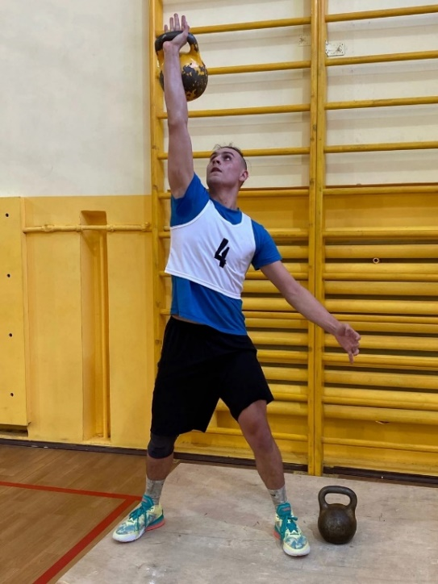
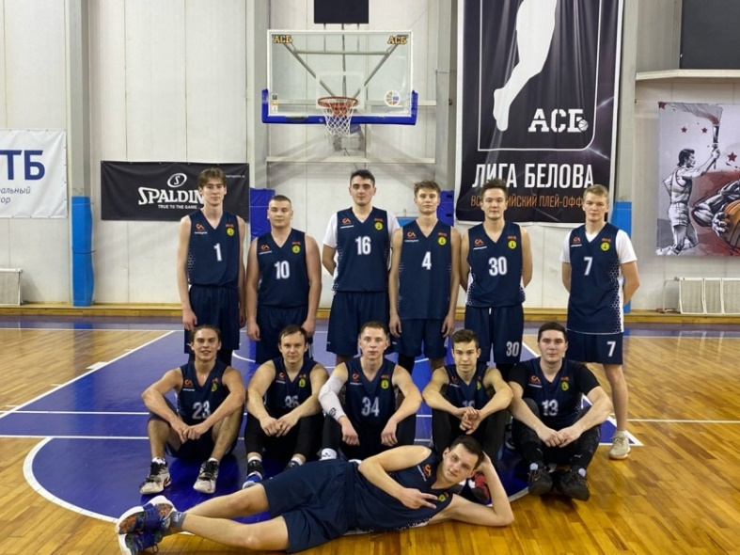
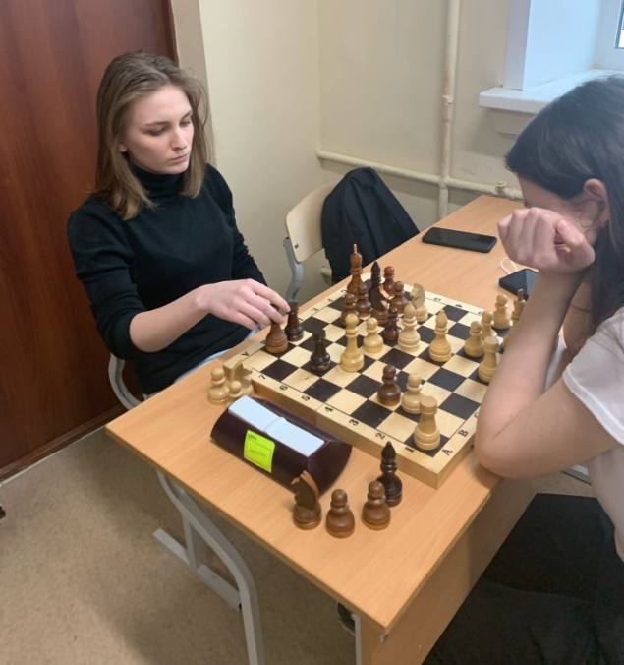
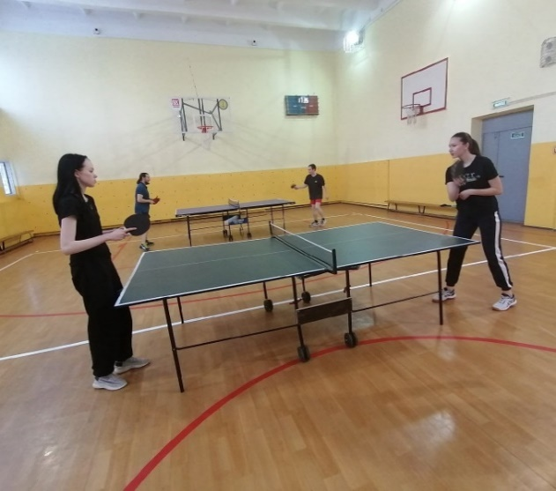
СТУДЕНЧЕСКАЯ И СПОРТИВНАЯ ЖИЗНЬ
Наши секции:
Волейбол
Баскетбол
Настольный теннис
Шахматы
Гиревой спорт
Атлетическая подготовка
ОФП
Лыжная подготовка

Slide 10
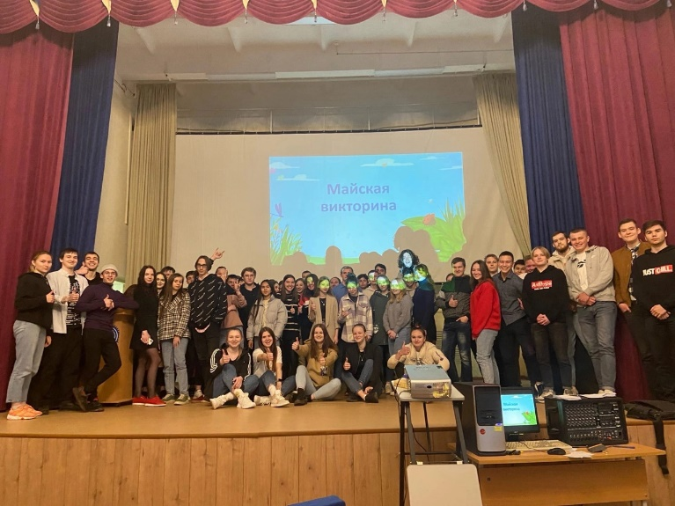
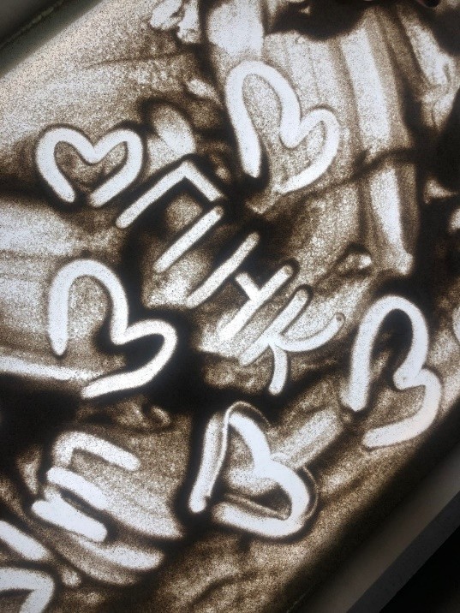
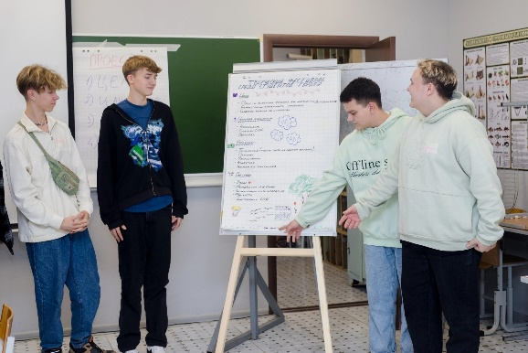
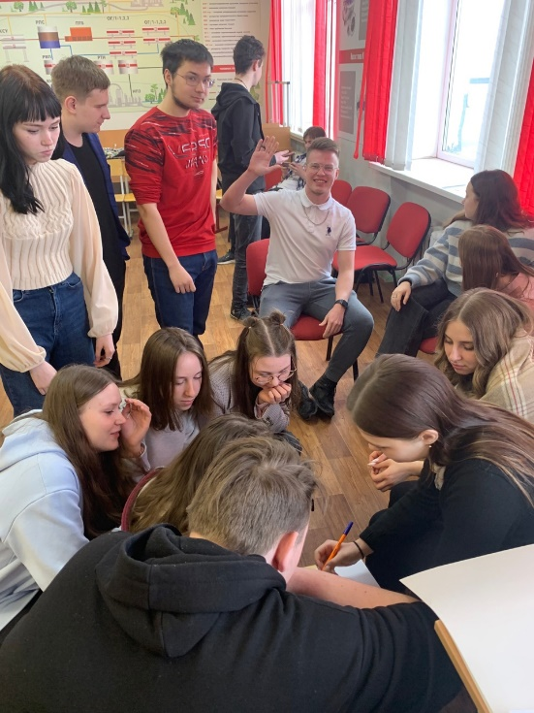
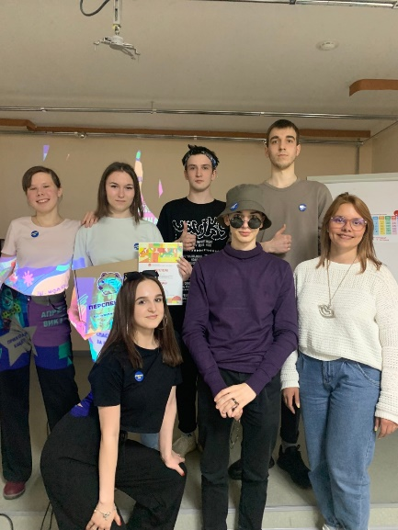
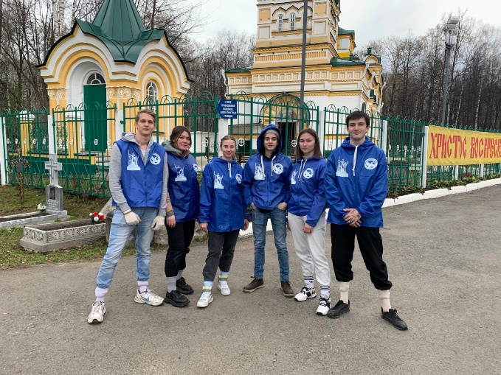
СТУДЕНЧЕСКИЙ СОВЕТ

Slide 11
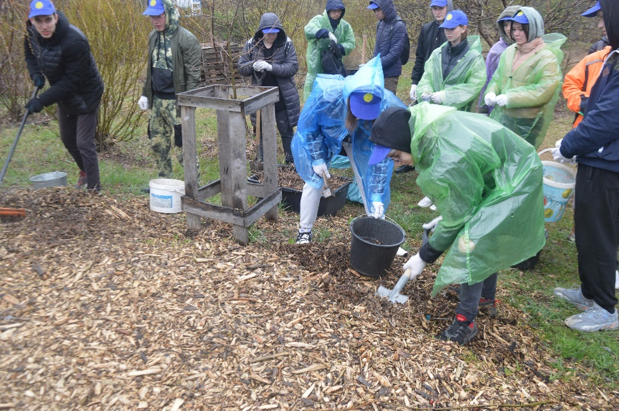
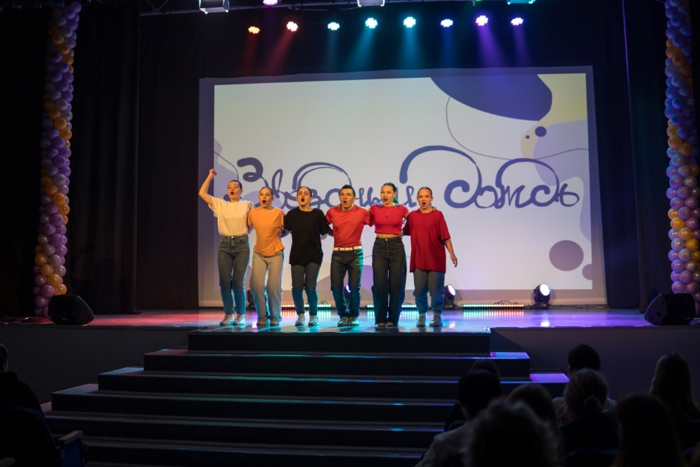
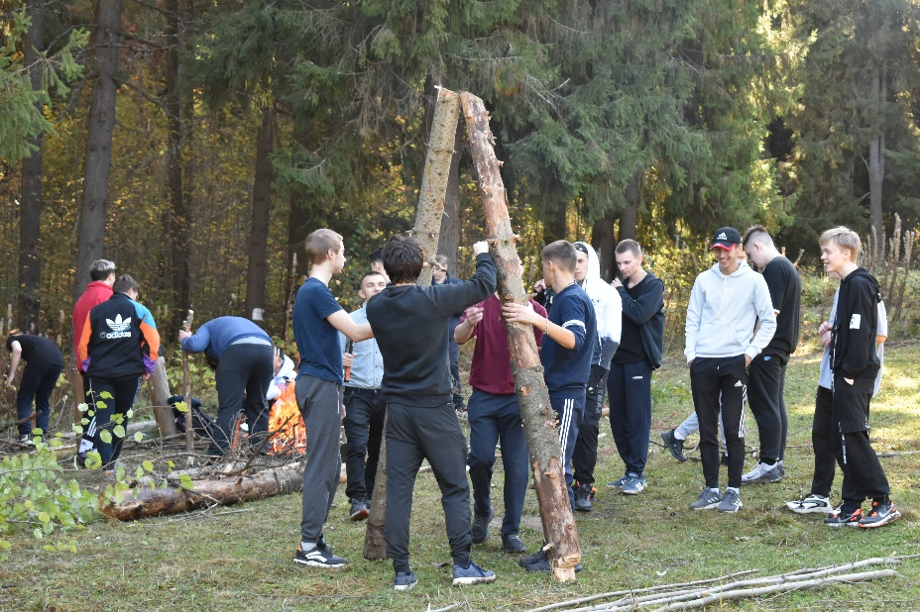
НАШИ ТРАДИЦИОННЫЕ МЕРОПРИЯТИЯ

Slide 12
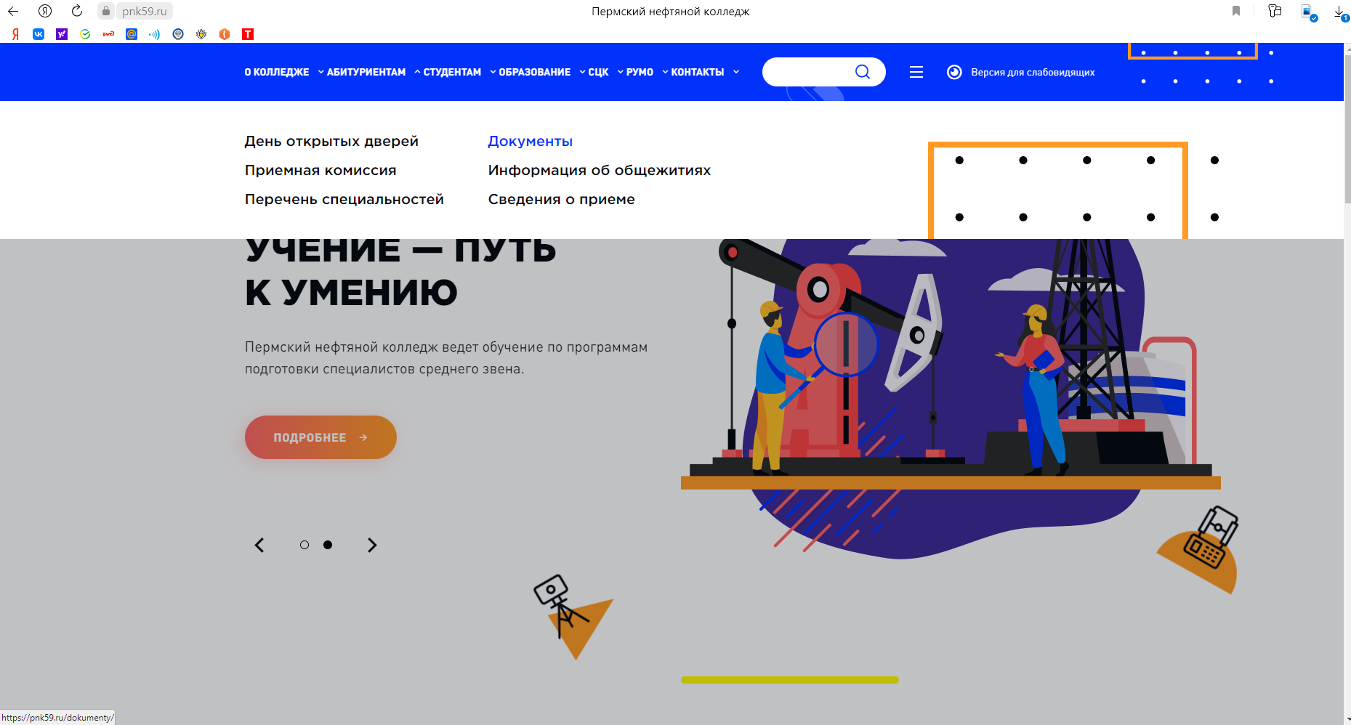
АБИТУРИЕНТУ
https://pnk59.ru/
https://pnk59.ru/

Slide 13
ПЕРЕЧЕНЬ ДОКУМЕНТОВ ДЛЯ ПОСТУПЛЕНИЯ В КОЛЛЕДЖ
• оригинал или ксерокопия документов, удостоверяющих личность и гражданство кроме случаев подачи заявления с использованием функционала федеральной государственной информационной системы "Единый портал государственных и муниципальных услуг (функций) (далее – ЕПГУ);
• оригинал или копия документа об образовании и (или) документа об образовании и о квалификации, кроме случаев подачи заявления с использованием функционала ЕПГУ;
• 4 фотографии (размер 3х4);
• справка о предварительном медицинском осмотре (обследовании) в порядке, установленном при заключении трудового договора или служебного контракта по соответствующей должности, профессии или специальности (п. 4.7. ПРАВИЛА ПРИЕМА на обучение по образовательным программам среднего профессионального образования на 2023/2024 учебный год в ГБПОУ «ПНК»)
Уважаемые абитуриенты!
При себе иметь СИНЛС, ИНН,
Удостоверение гражданина, подлежащего призыву на военную службу

Slide 14
ПРИЕМ НА ОБУЧЕНИЕ В 2023-2024 ГОДУ
Код | Специальность | Квалификация выпускника | Базовое образование | Срок и форма обучения | Количество мест (бюджет) | Количество мест (внебюджет) | Стоимость обучения на внебюджете в год, руб.
05.02.01 | Картография | Техник-картограф | 9 класс | очная 3 г.10 мес. | 25 | 25 | 65520,00
15.02.14 | Оснащение средствами автоматизации и технологических процессов и производств (по отраслям) | Техник | 9 класс | очная 3 г.10 мес. | 25 | 25 | 65520,00
 |  |  | 11 класс | очная 2 г.10 мес. | 25 | - | -
21.02.01 | Разработка и эксплуатация нефтяных и газовых месторождений | Техник-технолог | 9 класс | очная 3 г.10 мес. | 25 | 25 | 65520,00
 |  |  | 11 класс | очная 2 г.10 мес. | 25 | - | -
 |  |  | 11 класс | заочная 3 г.10 мес. | - | 20 | 38220,00
21.02.02 | Бурение нефтяных и газовых скважин | Техник-технолог | 9 класс | очная 3 г.10 мес. | 25 | 25 | 65520,00
 |  |  | 11 класс | очная 2 г.10 мес. | 25 | - | -
 |  |  | 11 класс | заочная 3 г.10 мес. | - | 20 | 38220,00
21.02.20 | Прикладная геодезия | Специалист по геодезии | 9 класс | очная 3 г.10 мес. | 25 | 25 | 65520,00
 |  |  | 11 класс | очная 2 г.10 мес. | 25 | - | -
21.02.10 | Геология и разведка нефтяных и газовых месторождений | Техник-геолог | 9 класс | очная 3 г.10 мес. | - | 25 | 65520,00
 |  |  | 11 класс | очная 2 г.10 мес. | 25 | - | -
21.02.11 | Геофизические методы поисков и разведки месторождений полезных ископаемых | Техник-геофизик | 9 класс | очная 3 г.10 мес. | 25 | - | -

Slide 15
РЕЖИМ РАБОТЫ ПРИЁМНОЙ КОМИССИИ С 20.06.2023
Понедельник | 10:00-17:00
Вторник | 10:00-17:00
Среда | 10:00-17:00
Четверг | 10:00-17:00
Пятница | 10:00-17:00
Суббота | Выходной
Воскресенье | Выходной
Контакты: (342) 282-04-04
Адрес приема документов для поступления: г. Пермь, ул. Бульвар Гагарина, 54
Электронная почта приёмной комиссии: pnk-priem@yandex.ru

Slide 16
ПОДАТЬ ДОКУМЕНТЫ
Лично в приемную комиссию колледжа г. Пермь, ул. Бульвар Гагарина, 54
На электронную почту колледжа
pnk-priem@yandex.ru
Использование функционала ЕПГУ (Госуслуги) https://pnk59.ru/dokumenty/
Через операторов почтовой связи (Почта России) заказным письмом с уведомлением https://pnk59.ru/dokumenty/

Slide 17
ЗАЧИСЛЕНИЕ В ОБРАЗОВАТЕЛЬНУЮ ОРГАНИЗАЦИЮ
На очную форму обучения
Последний день предоставления оригиналов документов об образовании и (или) документа об образовании и о квалификации 16 августа 2023 года
День издания приказа о зачислении лиц 17 августа 2023 года.
Указанные лица зачисляются в колледж с 1 сентября 2023 года.
При наличии свободных мест, оставшихся после зачисления, в том числе по результатам вступительных испытаний, зачисление в колледж осуществляется до 1 декабря текущего года.
На заочную форму обучения
Последний день предоставления оригиналов документов об образовании и (или) документа об образовании и о квалификации 30 сентября 2023 года.

Slide 18
Итоги приемной кампании 2022 г.

Slide 19
Итоги приемной кампании 2022 г.

Slide 20
Итоги приемной кампании 2022 г.
Средний балл абитуриентов бюджетных групп на базе 11 классов

Slide 21
ВНИМАНИЕ
20.06.2023 – начало работы приемной комиссии
с 20.06.2023 по 15.08.2023 – сроки подачи документов в колледж на очную форму обучения
15.08.2023 – последний день приема заявлений на очную форму обучения
16.08.2023 – последний день предоставления оригиналов документов на очную форму обучения
16.08.2023 – зачисление на очную форму обучения
18.08.2023 – размещение списка зачисленных лиц на информационном стенде приемной комиссии и на официальном сайте колледжа
с 20.06.2023 по 28.09.2023 – сроки подачи документов на заочную форму обучения
30.09.2023 – зачисление на заочную форму обучения

Slide 22
АНКЕТА АБИТУРИЕНТА
https://docs.google.com/forms/d/e/1FAIpQLSeJ7d7v3t6F5rSTKuCupNnGviDa_miYvNOYxzo4RoFVqw-j_g/viewform?usp=sf_link

Slide 23
ОТКРЫТЫ ДЛЯ ВСЕХ!

